Slide 1
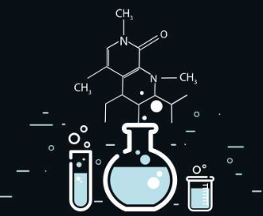
热点强化18
离子交换膜电化学装置

Slide 2
1.常见的离子交换膜
离子交换膜是一种含离子基团的、对溶液中的离子具有选择透过功能的膜，通常由特殊高分子材料制成。
离子交换膜分为：
(1)阳离子交换膜，只允许阳离子通过，不允许阴离子通过。
(2)阴离子交换膜，只允许阴离子通过，不允许阳离子通过。
(3)质子交换膜，只允许H＋通过，不允许其他阳离子或阴离子通过。
(4)双极隔膜，是一种新型离子交换膜，其膜主体可分为阴离子交换层、阳离子交换层和中间界面层，水解离催化剂被夹在中间的离子交换聚合物中，水电离产物H＋和OH－可在电场力的作用下快速迁移到两侧溶液中，为膜两侧的半反应提供各自理想的pH条件。

Slide 3
2.离子交换膜的作用
(1)能将两极区隔离，阻止两极区产生的物质接触，防止发生化学反应，提高产品的纯度或避免不安全因素。
(2)能选择性地允许离子通过，起到平衡电荷、形成闭合回路的作用。
3.分析方法
(1)根据膜的性质和离子在溶液中的迁移方向，画出离子透过膜的方向；(2)寻找迁出室溶液中浓度较大的迁移离子；(3)分析离子在迁入室的浓度增大和在迁出室的浓度减小，以及带来的实质变化。

Slide 4
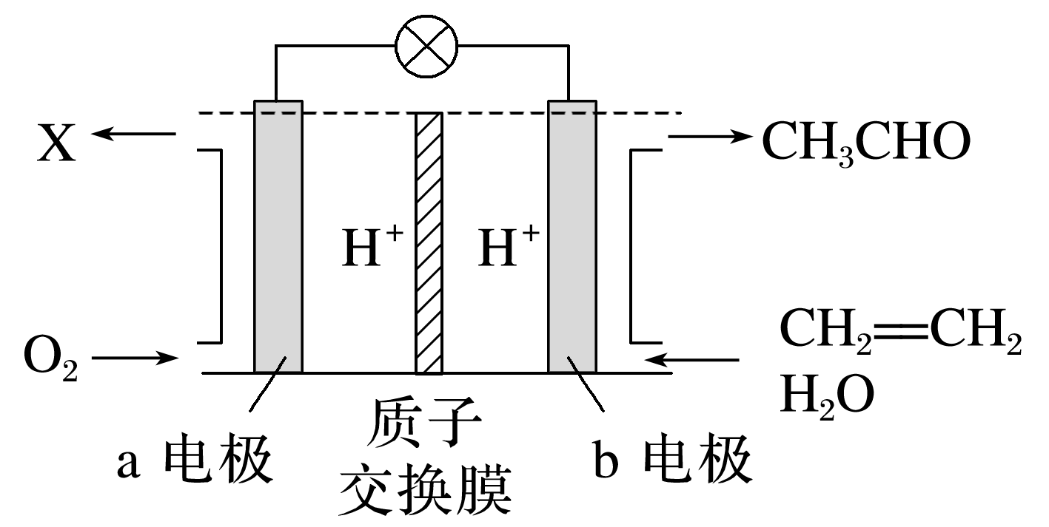
热点专练
一、含离子交换膜的电池
1.(2020·海南，11)某燃料电池主要构成要素如图所示，下列说法正确的是
A.电池可用于乙醛的制备
B.b电极为正极
C.电池工作时，a电极附近pH降低
D.a电极的反应式为O₂＋4e－－4H＋===2H₂O
√

Slide 5
该燃料电池中，乙烯和水发生氧化反应，所以通入乙烯和水的电极是负极，氧气得电子发生还原反应，所以通入氧气的电极是正极，由图可知负极上乙烯和水生成乙醛和氢离子，氢离
子移向正极，正极上氧气和氢离子反应生成水，X为水，由此分析。电池工作时，氢离子移向正极，a电极的反应式为O₂＋4e－＋4H＋===2H₂O，a电极附近pH升高，故C、D不符合题意。

Slide 6
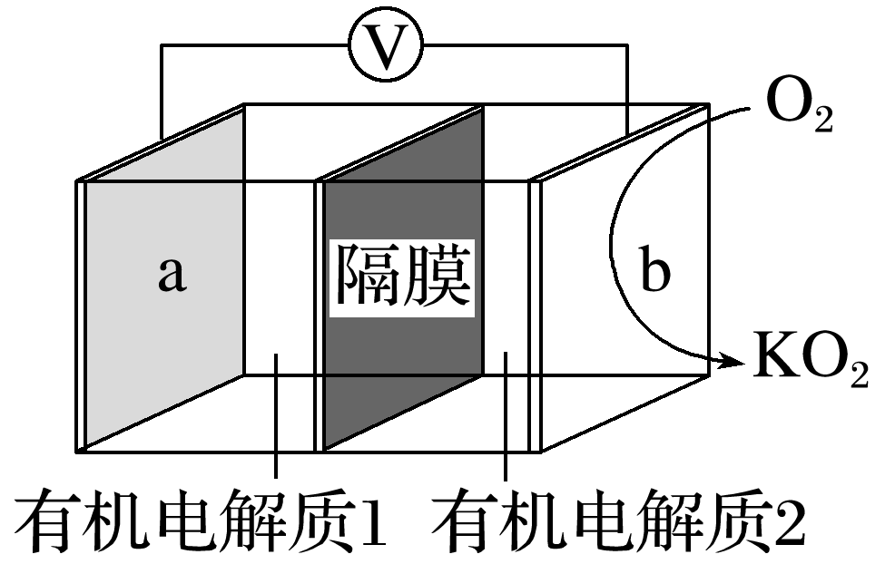
2.(2021·河北，9)K-O₂电池结构如图，a和b为两个电极，其中之一为单质钾片。关于该电池，下列说法错误的是
A.隔膜允许K＋通过，不允许O₂通过
B.放电时，电流由b电极沿导线流向a电极；充电时，b电
极为阳极
C.产生1 Ah电量时，生成KO₂的质量与消耗O₂的质量比值
约为2.22
D.用此电池为铅酸蓄电池充电，消耗3.9 g钾时，铅酸蓄电池消耗0.9 g水
√

Slide 7
金属性强的钾易与氧气反应，为防止钾与氧气反应，电池所选择隔膜应允许K＋通过，不允许O₂通过，故A正确；
放电时，a为负极，b为正极，电流由b电极沿导线流向a
电极，充电时，b电极应与直流电源的正极相连，作电解池的阳极，故B正确；生成1 mol超氧化钾时，消耗1 mol氧气，两者的质量比为(1 mol×71 g·mol^{－1})∶
(1 mol×32 g·mol^{－1})≈2.22∶1，故C正确；
铅酸蓄电池充电时的总反应的化学方程式为2PbSO₄＋2H₂O===PbO₂＋Pb＋2H₂SO₄，反应每消耗2 mol水时，转移2 mol电子，由得失电子守恒可知，消耗3.9 g钾时，铅酸蓄电池消耗水的质量为 ×18 g·mol^{－1}＝1.8 g，故D错误。

Slide 8
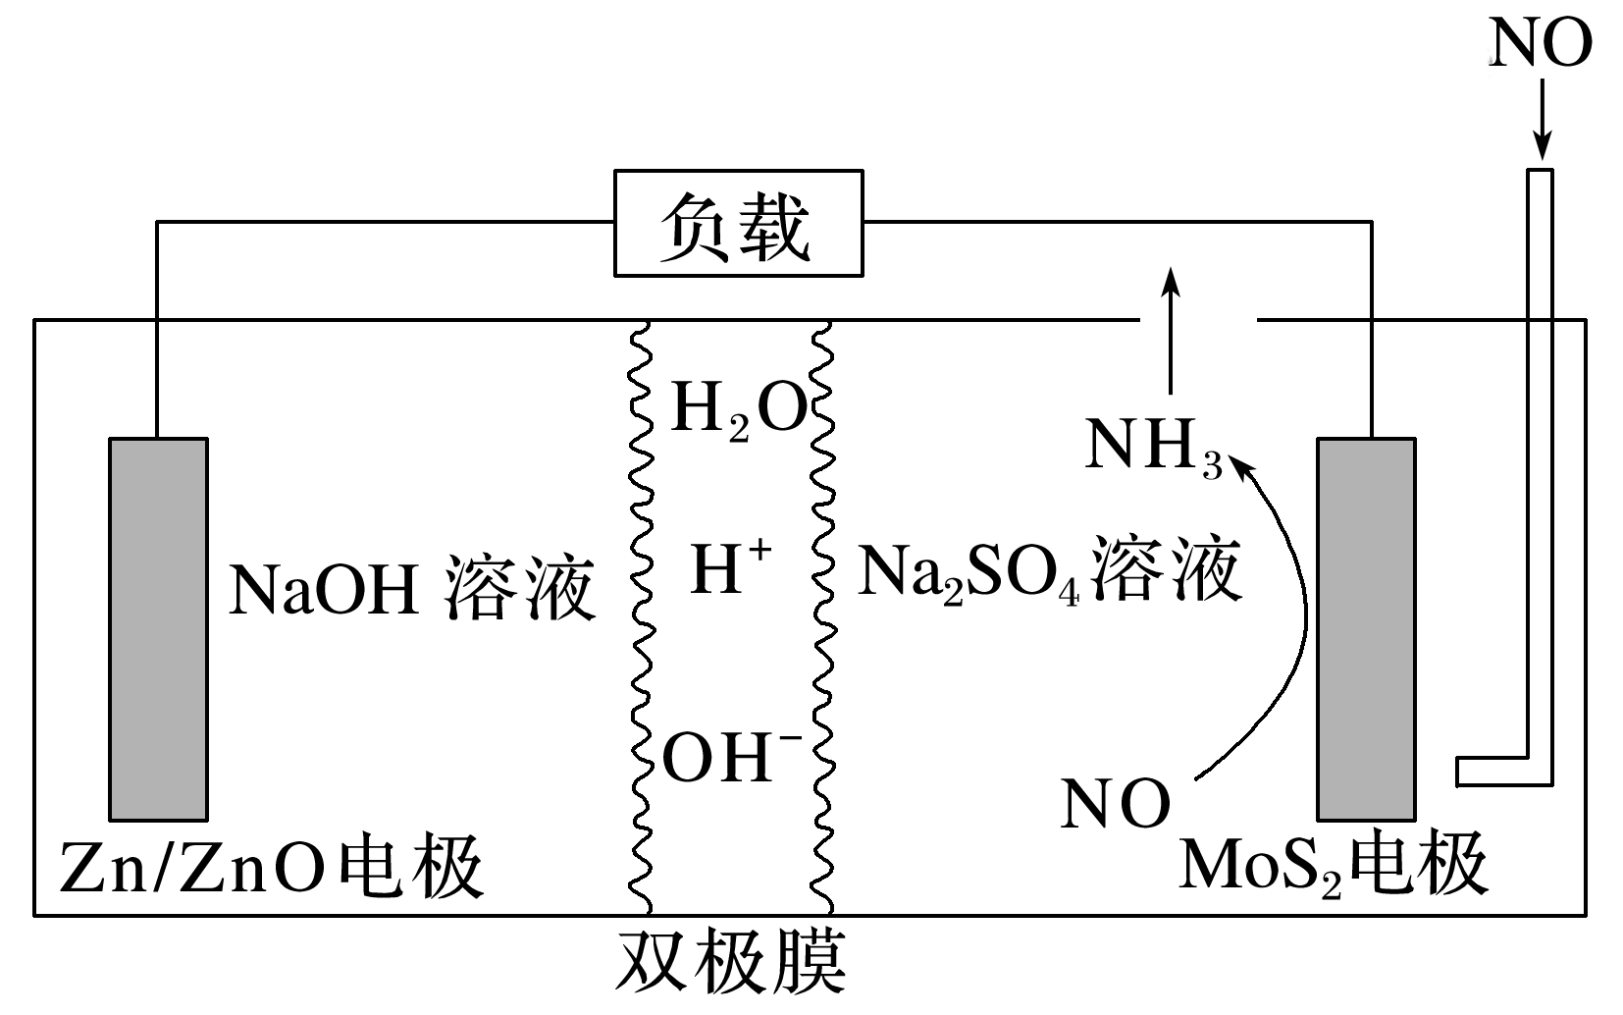
3.我国科学家开发出了一种Zn-NO电池系统，该电池具有同时合成氨和对外供电的功能，其工作原理如图所示，下列说法错误的是
A.电极电势：Zn/ZnO电极<MoS₂电极
B.Zn/ZnO电极的反应式为Zn－2e－＋2OH－===ZnO
＋H₂O
C.电池工作一段时间后，正极区溶液的pH减小
D.电子流向：Zn/ZnO电极→负载→MoS₂电极
√

Slide 9
Zn/ZnO电极为负极，MoS₂电极为正极，正极电势高于负极电势，A正确；
正极区消耗的H＋源于双极膜解离出的H＋，且产生的NH₃会部分溶解，所以正极区溶液的pH不会减小，C错误；
电子流向：负极→负载→正极，D正确。

Slide 10
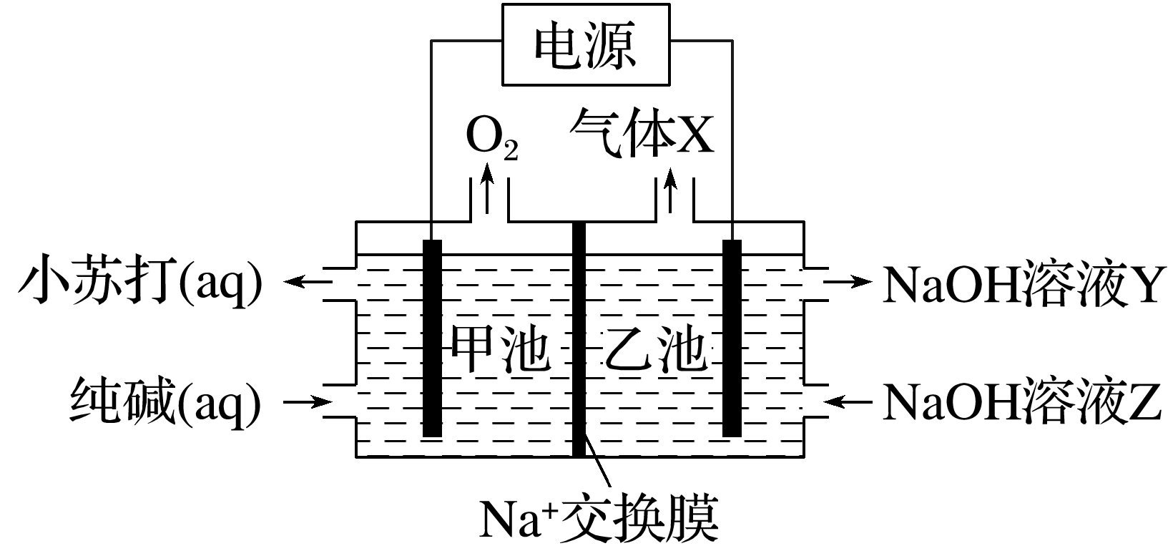
二、含离子交换膜的电解池
4.以纯碱溶液为原料，通过电解的方法可制备小苏打，原理装置图如下：
题述装置工作时，下列有关说法正确的是
A.乙池电极接电源正极，气体X为H₂
B.Na＋由乙池穿过交换膜进入甲池
C.NaOH溶液Z的浓度比NaOH溶液Y的小
D.甲池电极反应为4OH－－4e－===2H₂O＋O₂↑
√

Slide 11
由甲池放出O₂知，乙池电极为电解池的阴极，和电源负极连接，溶液中水电离出的氢离子放电生成氢气，A项错误；
电解池中阳离子移向阴极，B项错误；
阴极附近水电离出的氢离子放电破坏了水的电离平衡，电极附近氢氧根离子浓度增大，NaOH溶液Y的浓度比NaOH溶液Z的大，C项正确；
甲池电极为阳极，电解质溶液中水电离出的氢氧根离子放电生成氧气，氢离子浓度增大，碳酸根离子结合氢离子生成碳酸氢根离子，出口为碳酸氢钠溶液，

Slide 12
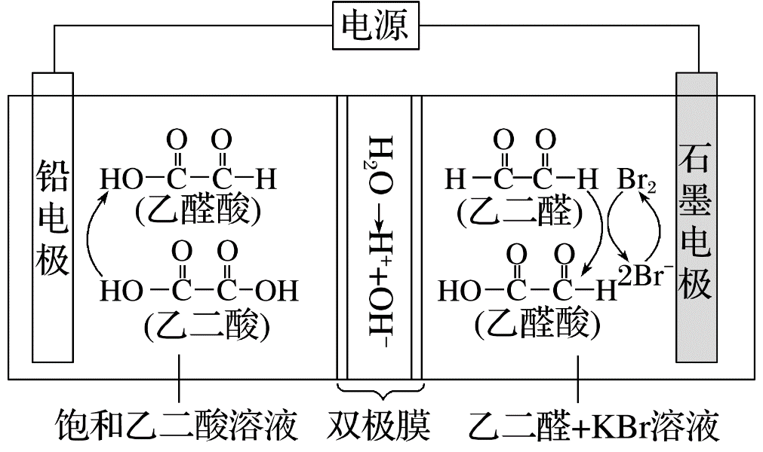
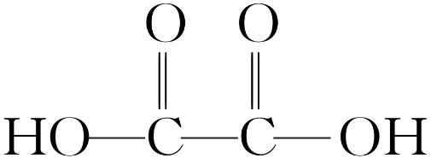
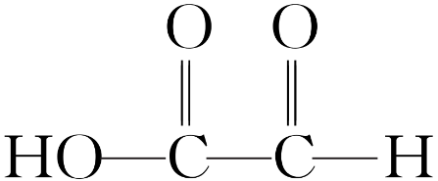
5.(2021·全国甲卷，13)乙醛酸是一种重要的化工中间体，可采用如图所示的电化学装置合成。图中的双极膜中间层中的H₂O解离为H＋和OH－，并在直流电场作用下分别向两极迁移。下列说法正确的是
A.KBr在上述电化学合成过程中只起电解质的作用
B.阳极上的反应式为： ＋2H＋＋2e－
―→ ＋H₂O
C.制得2 mol乙醛酸，理论上外电路中迁移了1 mol电子
D.双极膜中间层中的H＋在外电场作用下向铅电极方向迁移
√

Slide 13
KBr在上述电化学合成过程中除作电解质外，同时还是电解过程中阳极的反应物，生成的Br₂与乙二醛反应制备乙醛酸，故A错误；
阳极上Br－失去电子生成Br₂，Br₂将乙二醛氧化为乙醛酸，故B错误；
电解过程中阴、阳极均生成乙醛酸，1 mol乙二酸生成1 mol乙醛酸转移的电子为2 mol,1 mol乙二醛生成1 mol乙醛酸转移的电子为2 mol，根据转移电子守恒可知制得2 mol乙醛酸时，理论上外电路中迁移了2 mol电子，故C错误；
由上述分析可知，双极膜中间层的H＋在外电场作用下移向阴极，即H＋移向铅电极，故D正确。

Slide 14
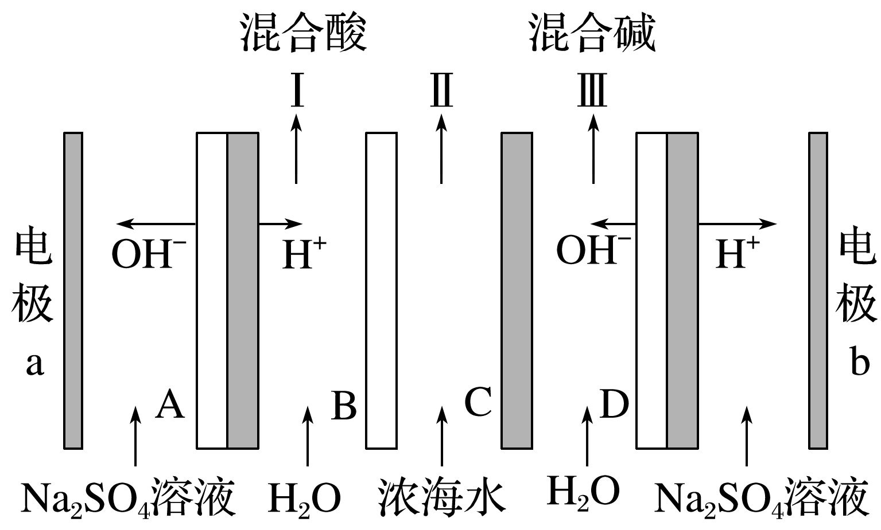
6.某科研小组研究采用BMED膜堆如图所示，模拟以精制浓海水为原料直接制备酸碱。BMED膜堆包括阳离子交换膜、阴离子交换膜和双极膜(A、D)。已知：在直流电源的作用下，双极膜内中间界面层发生水的解离，生成H＋和OH－。下列说法错误的是
A.电极a连接电源的正极
B.B为阳离子交换膜
C.电解质溶液采用Na₂SO₄溶液可避免有害气体
的产生
D.Ⅱ口排出的是淡水
√

Slide 15
根据题干信息确定该装置为电解池，阴离子向阳极移动，阳离子向阴极移动，所以电极a为阳极，连接电源的正极，A项正确；
水在双极膜A解离后，H＋吸引阴离子透过B膜到左侧形成酸，B为阴离子交换膜，B项错误；
电解质溶液采用Na₂SO₄溶液，电解时生成H₂和O₂，可避免有害气体的产生，C项正确；
海水中的阴、阳离子透过两侧交换膜向两侧移动，淡水从Ⅱ口排出，D项正确。

